Slide 1
Ekonomické informace
Fórum Předsedů AS
24. 4. 2025
Kostelec nad Černými Lesy
Irena Benešová

Slide 2
Obsah
Kontraktové financování
Mzdové informace
Příspěvek na studenta

Slide 3
Kontraktové financování

Slide 4
Vládní výbor pro strategické investice (VVSI)
V úterý 4. února 2025 se ve Strakově akademii konalo již osmé zasedání Vládního výboru pro strategické investice.
Výbor projednal systém kontraktového financování vysokých škol. „Chceme, aby Česko bylo pro investory ještě lákavější. Věříme, že bez kvalitního vzdělání bychom mohli ztratit konkurenceschopnost a zpomalit hospodářský růst. Proto vytváříme jasná pravidla a podporujeme moderní technologie – například i prostřednictvím nového systému financování na univerzitách. Dnes jsme na Vládním výboru pro strategické investice představili projekt, který umožní státu a vysokým školám uzavřít smlouvy o tom, jaké odborníky je potřeba vzdělávat pro klíčové oblasti průmyslu. Tento pilotní program odstartujeme ve spolupráci s ČVUT, VUT a největšími českými firmami v oblasti polovodičů,“ uvedl premiér Fiala.
Zdroj: Vláda ČR, available: https://vlada.gov.cz/cz/media-centrum/aktualne/vladni-vybor-pro-strategicke-investice-resil-kontraktove-financovani-vysokych-skol-ci-system-hodnoceni-investicnich-pobidek-218219/# (cit. 2025/03/19)

Slide 5
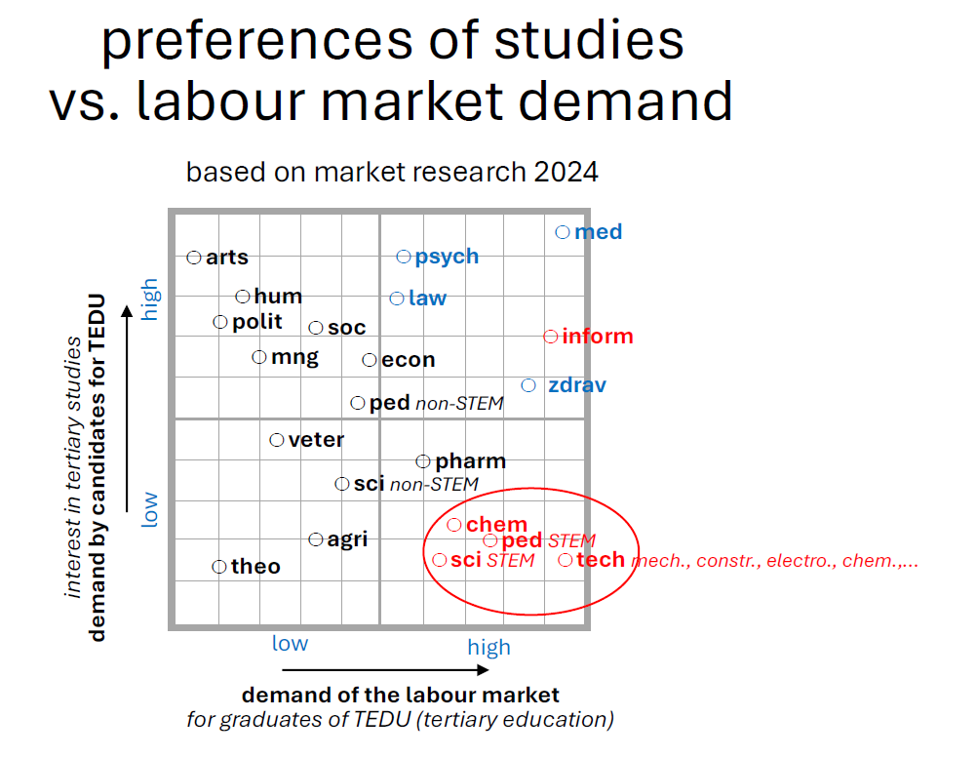
Zdroj: Janíček (2024) Financování VŠ v ČRpolitiky, modely, perspektivy v kontextu kontraktového financováníEUA Funding Forum 2024

Slide 6
PS Kontraktové financování (VVSI)
ÚV ČR – Mgr. Tomáš Hruda (tajemník VVSI)
Jednání od počátku února
Výstup je předpokládán na konci června
Za RVŠ:
  prof. Kašparovský
  prof. Skládanka
  doc. Janoušek
  doc. Benešová

Slide 7
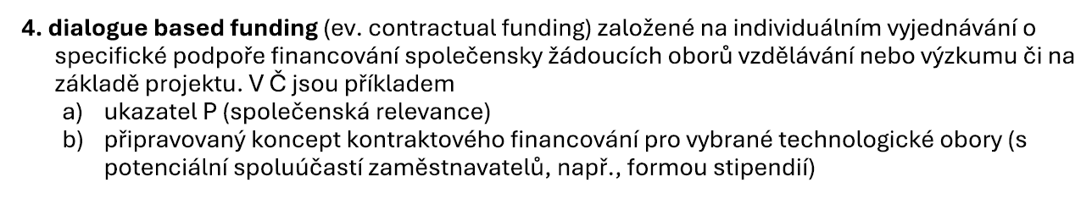
Kontraktové financování – dialogue based funding
Zdroj: Janíček (2024) Financování VŠ v ČRpolitiky, modely, perspektivy v kontextu kontraktového financováníEUA Funding Forum 2024

Slide 8
Základní principy a východiska kontraktového financování
stát má v případě veřejného zájmu (jakého?) právo v omezeném rozsahu (jakém?) zasahovat formou (jakou?) do struktury a počtu studijních programů
studijní programy v režimu KF jsou vždy designovány pro obecnou uplatnitelnost v oboru, nikoliv u konkrétního zaměstnavatele
partnerem vysokých škol u kontraktového financování mohou být soukromé společnosti, jejich sdružení, případně stát, přičemž jejich participace je vždy podmíněna příspěvkem (in-kind a finančním)

Slide 9
Úkoly PS
a) návrh hlavních principů kontraktového financování i) maximální podíl podporovaných studijních programů na celkovém počtu a zdroje financování
robustní metodika posuzování přínosů
pojistky zachování odborné integrity a neutrality studijních programů
povinné a dobrovolné náležitosti smluvního nastavení KF
b) navrhnout předpokládané modelové situace, ve kterých budou principy KF zpravidla využívány i) dlouhodobý nedostatek konkrétních odborností s velkým negativním multiplikačním efektem
řešení problému “slepice-vejce” v případě potřeby státu vybudovat dostatečně robustní odbornost v konkrétní strategické oblasti
strategické investiční akce (např. Dukovany)
c) zmapování nejlepší zahraniční praxe, výběr pro Česko relevantních vzorů a principů
d) identifikace důvodů nízkého zájmu o STEM obory a návrhy řešení, včetně způsobu lákání zahraničních studentů a nástrojů jejich retence

Slide 10
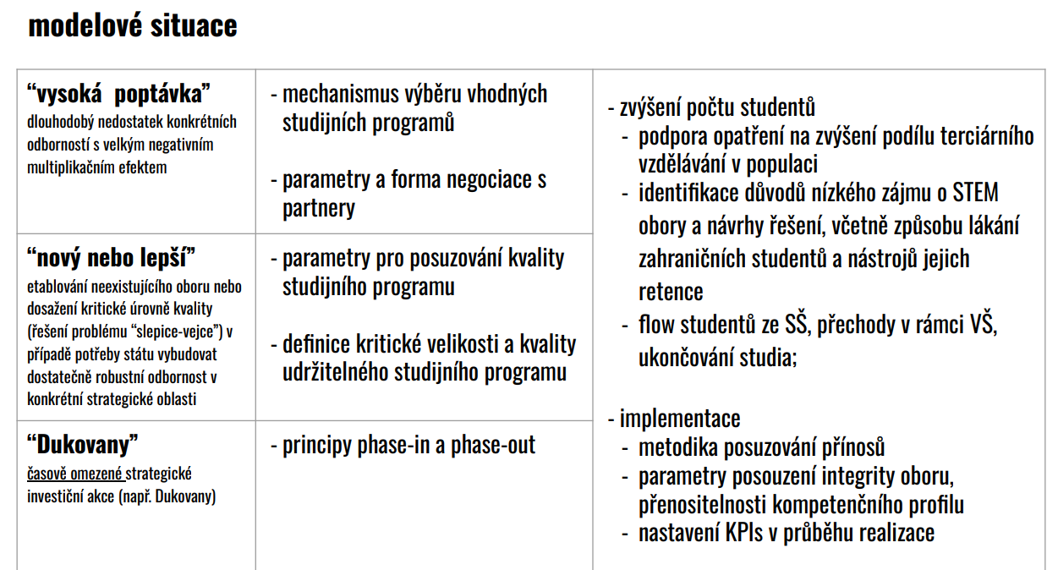

Slide 11
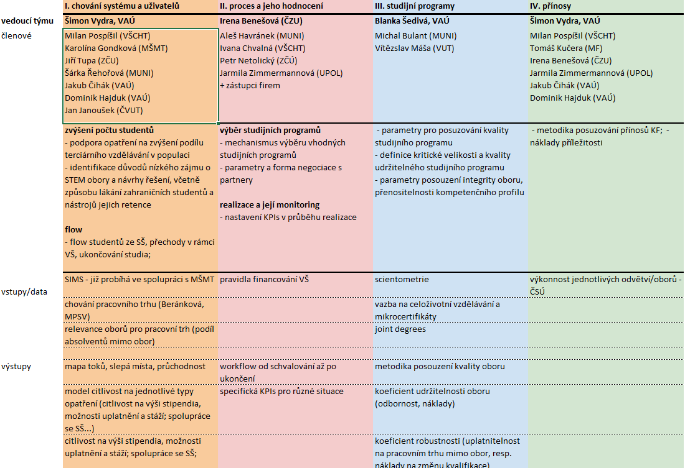

Slide 12
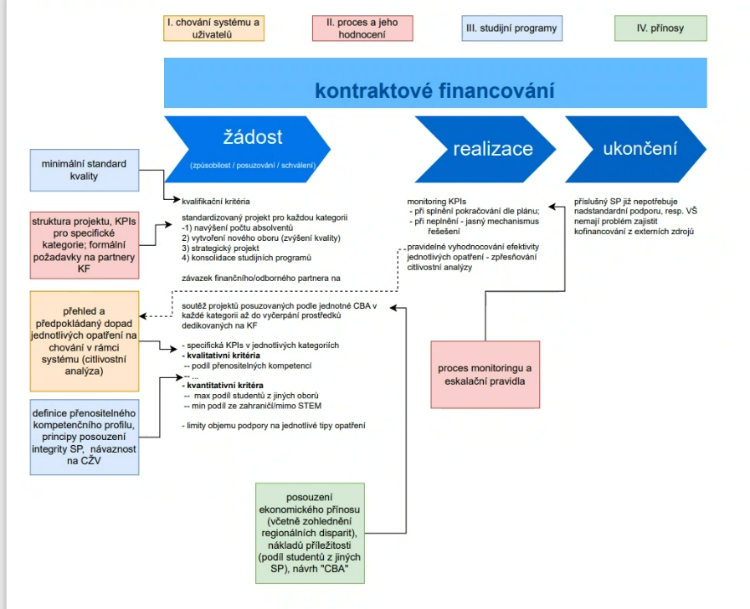
Zdroj: VVSI PS Kontrakt

Slide 13
Tým I:​
Vytvoření diagramu systému​
Identifikace prioritních otázek ​
Příprava informací/dat​
Rozděleno mezi členy​
Tým IV:​
Výběr metody pro výpočet přínosu absolventů/ek​
Tým I + IV:​
Syntéza poznatků - závěry o systému​
Tým II:
Nastavení systému ​(od žádosti (forma soutěže) po vyhodnocení úspěšného naplnění.
Nastavení pravidel CBA včetně vyhodnocení
Indikátory
Tým III:
Nyní více propojen s týmem II, se zaměřením na klíčové indikátory
Zdroj: VVSI PS Kontrakt

Slide 14
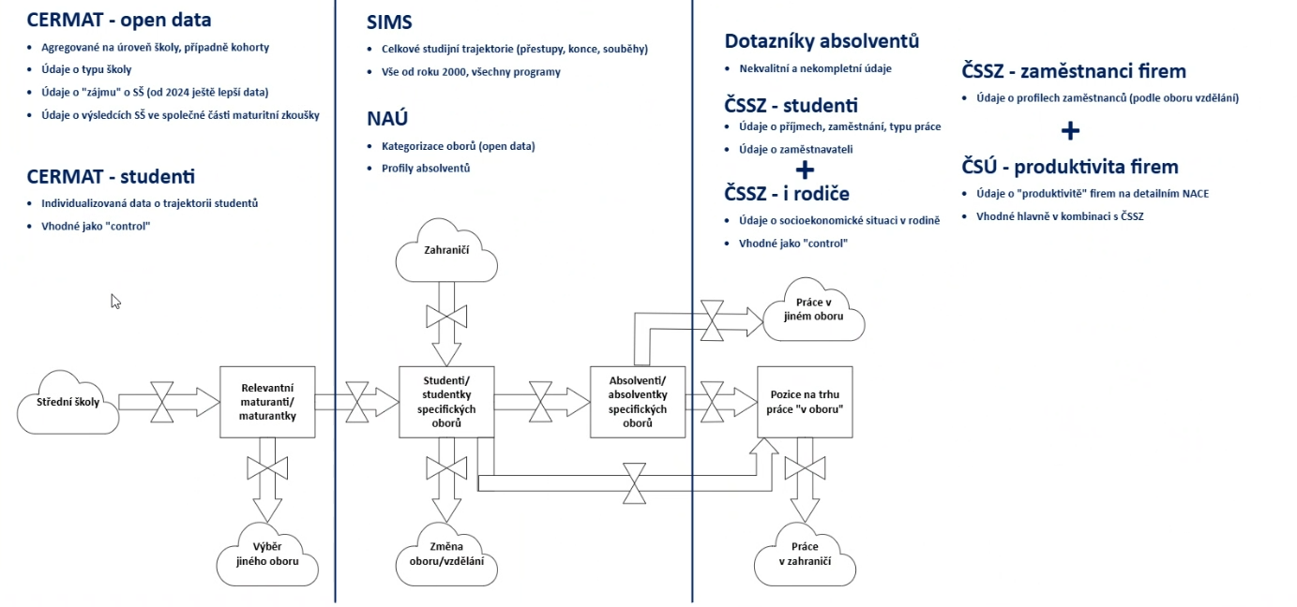
Příprava dat a informací
Zdroj: VVSI PS Kontrakt

Slide 15
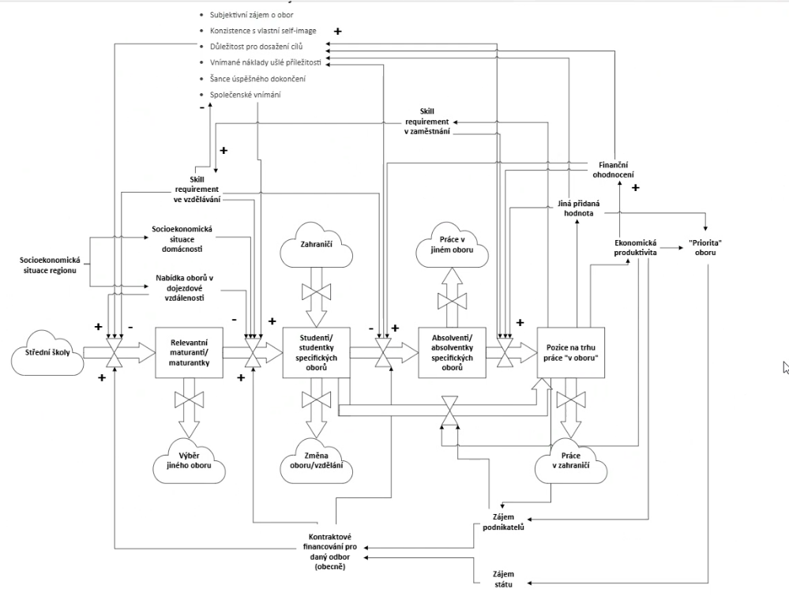
Zdroj: VVSI PS Kontrakt

Slide 16
Mzdové informace

Slide 17
V roce 2024 nárůst nominálních a hlavně reálných mezd zaměstnanců VVŠ

Slide 18
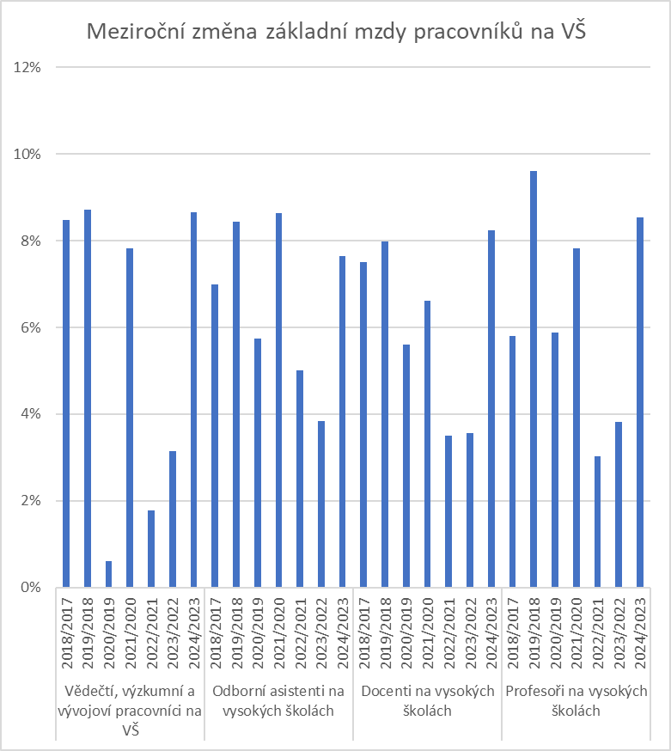
Po několika letech pomalejšího růstu se mzdy na všech pozicích akademických pracovníků v roce 2024 (proti roku 2023) zvýšily o 8-10 % (záleží na pozici a záleží na tom, zda měříme průměr nebo medián mzdy).
Tento nárůst je vyšší než nárůst mzdy osob s vysokoškolským vzděláváním (o cca 1p.b.) a výrazně vyšší než nárůst platů osob s vysokoškolským vzděláním (tam byl růst jen 3 % u průměru a 1 % u mediánu).
Když se zaměříme na celkový růst mezd akademických pracovníků, tak ten za delší období stále zaostává za jinými skupinami (vč. platové sféry). Za celé období, kdy to sledujeme (od 2017), tak je růst mzdy i platu vysokoškoláků asi 54%.
U akademických pracovníků je to asi 40 % u profesorů, 41 % u docentů, 46 % u odborných asistentů a nejblíže jsou vědeckovýzkumní pracovníci s 53 %.
Zdroj: doc. Mazouch, VŠE na základě dat ISPV

Slide 19
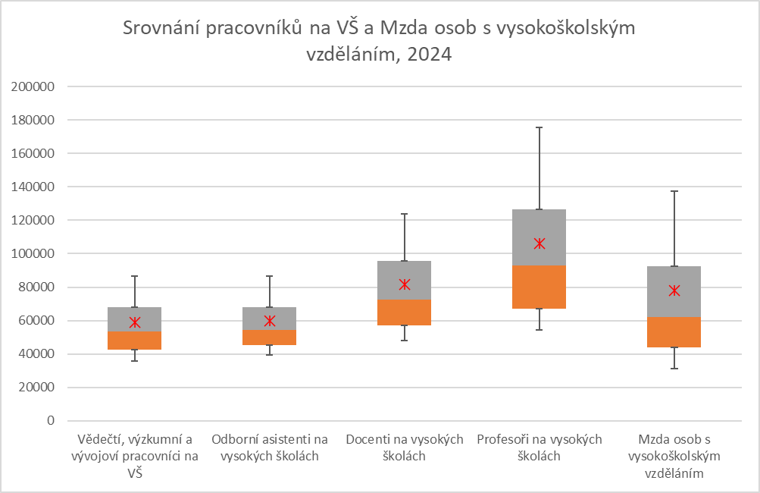
9. decil
3. kvartil
průměr
medián
1. kvartil
1. decil
Při srovnání celého rozdělení je zřejmé, že se mzdami vysokoškoláků jsou srovnatelní pouze docenti a profesoři (ti se nacházejí výše), odborní asistenti a vědeckovýzkumní pracovníci jsou většinově v dolní polovině toho rozdělení.
Zdroj: doc. Mazouch, VŠE na základě dat ISPV

Slide 20
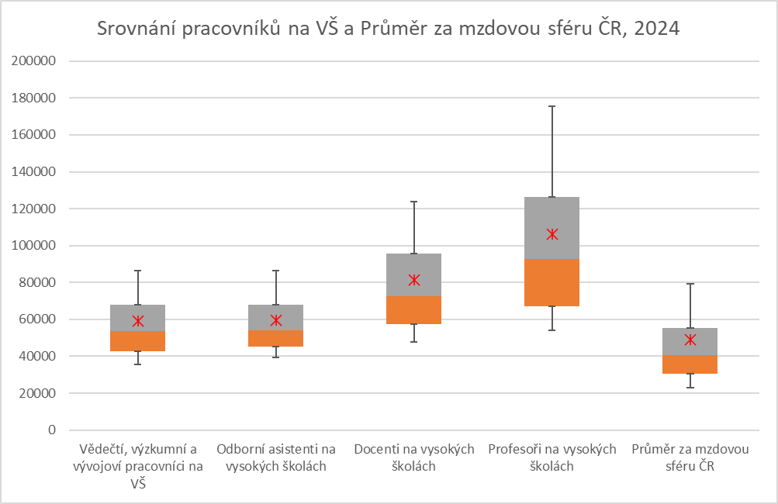
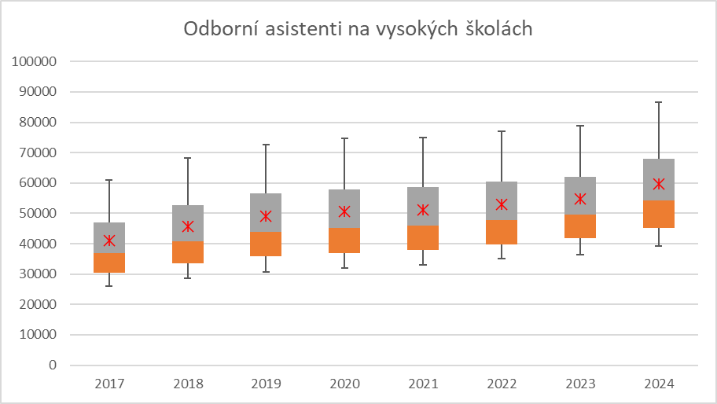
9. decil
3. kvartil
průměr
medián
1. kvartil
1. decil
Mezi roky 2023 a 2024 došlo po dlouhé době
k nárůstu průměru u odborných asistentů.
Zdroj: doc. Mazouch, VŠE na základě dat ISPV

Slide 21
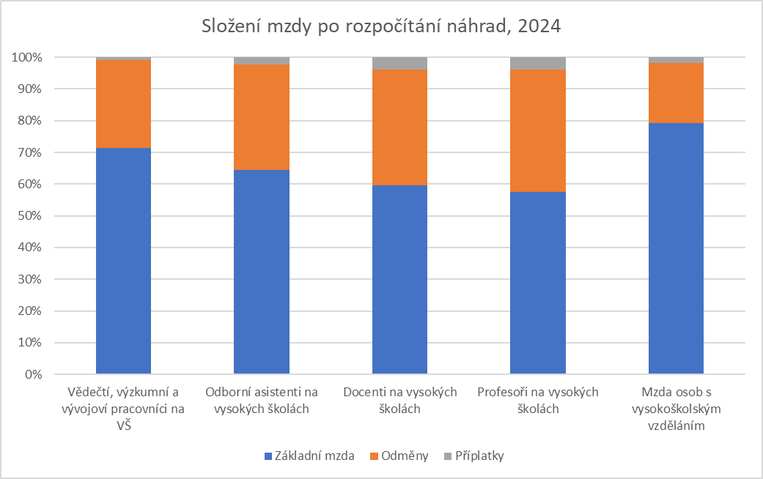
Stále přetrvává obrovský podíl odměn ve mzdě. Ten činí od 28 % u vědeckovýzkumných pracovníků, až po 40 % u profesorů.
Průměr za mzdovou sféru přitom činí pouze 17 %, u vysokoškoláků ve mzdě je to 19 %.
V čase se podíl odměn zase mírně zhoršil, po předchozím zlepšení (v minulých letech mzdy na VŠ rostly málo a větší část nárůstu šla do tarifů - některé školy si udělaly i jakýsi "automat").
V návaznosti na předchozí bod je vidět, že tarifní mzda rostla o 8-9 % podle pozice.
Zdroj: doc. Mazouch, VŠE na základě dat ISPV

Slide 24
Zdroj: Tab. 3.1c: Veřejné vysoké školy – průměrné měsíční mzdy zaměstnanců celkem podle profesního zařazení a zdrojů financování v roce 2024

Slide 25
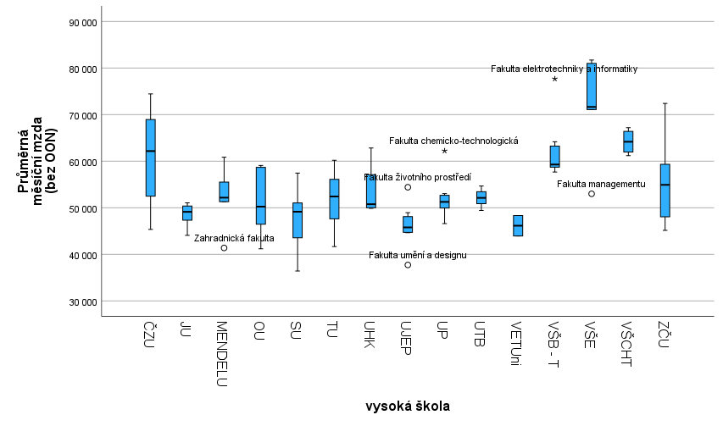
9. decil
3. kvartil
průměr
medián
1. kvartil
1. decil

Slide 26
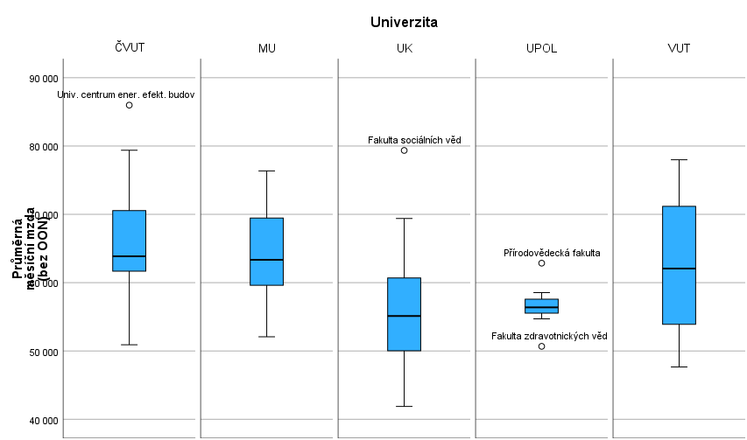
9. decil
3. kvartil
průměr
medián
1. kvartil
1. decil

Slide 27
Příspěvek na studenta

Slide 28
Dopis rektorů zaměřený na financování VŠ
Fixace stavu ukazatele A
  Průměrný normativ – KEN 1 – 51 073 Kč v roce 2024
  Rozdíl v „hypotetickém“ normativu napříč VVŠ (28 031 Kč – 52 690 Kč)
  Tyto rozdíly se dále propisují do rozdělení dalších finančních prostředků (koheze, programové financování, OP)
+3% (ukazatel A) má být použit stejně pro všechny segmenty 2, 3 a 4
  Segmentace byla vytvořena výhradně ve vztahu k ukazateli K a nikdy k ukazateli A (viz Pravidla)
  Dojde k rozmrazení pravidel na straně počtu studentů a ne na straně financí
Referenční bod pro +3% (ukazatel A), resp. +7% (ukazatel R)
  nahradit výchozí hodnotu (stav počtu zapsaných ke studiu pro rok 2024/5), tříletým průměrem stejného ukazatele, aby byla eliminována nahodilost způsobená mimořádnými situacemi
doc. Mgr. Petr Kopecký, Ph.D. (rektor Ostravské univerzity) prof. RNDr. Miroslav Lávička, Ph.D. (rektor Západočeské univerzity v Plzni) doc. RNDr. Jan Kříž, Ph.D. (rektor Univerzity Hradec Králové) doc. Ing. Zdeněk Horák, Ph.D. (rektor Vysoké školy polytechnické Jihlava) doc. Mgr. Tomáš Gongol, Ph.D. (rektor Slezské univerzity v Opavě) | prof. Mgr. Milan Adámek, Ph.D. (rektor Univerzity Tomáše Bati ve Zlíně) prof. Dr. Ing. Jan Mareš (rektor Mendelovy univerzity v Brně) prof. Ing. Petr Sklenička, CSc. (rektor České zemědělské univerzity) doc. RNDr. Jaroslav Koutský, Ph.D. (rektor Univerzity Jana Evangelisty Purkyně v Ústí nad Labem)

Slide 30
Veřejná vysoké škola |  | Přepočtená studia/normativní studia/průměrný KEN pro B1+M1+N1+P1
 |  | Aktuální hodnoty k. 31. 10. 2024 |  |  | Referenční hodnoty k 31. 10. 2017 |  |  | Změna
 |  | Přepočtení | Normativní | KEN | Přepočtení | Normativní | KEN | stud. | KEN
1100 | Univerzita Karlova | 15 035 | 25 654 | 1,71 | 12 979 | 21 272 | 1,64 | 15,84% | 4,11%
1200 | Jihočeská univerzita v Českých Budějovicích | 3 889 | 6 172 | 1,59 | 3 708 | 5 796 | 1,56 | 4,88% | 1,52%
1300 | Univerzita Jana Evangelisty Purkyně v Ústí nad Labem | 3 815 | 6 263 | 1,64 | 3 038 | 4 673 | 1,54 | 25,58% | 6,74%
1400 | Masarykova univerzita* | 12 014 | 18 417 | 1,53 | 11 288 | 16 381 | 1,45 | 6,43% | 5,64%
1500 | Univerzita Palackého v Olomouci | 7 849 | 12 620 | 1,61 | 6 756 | 10 423 | 1,54 | 16,18% | 4,22%
1600 | Veterinární univerzita Brno* | 737 | 2 580 | 3,50 | 464 | 1 624 | 3,50 | 58,84% | 0,00%
1700 | Ostravská univerzita | 3 865 | 6 707 | 1,74 | 3 180 | 5 229 | 1,64 | 21,53% | 5,56%
1800 | Univerzita Hradec Králové | 2 427 | 3 485 | 1,44 | 2 159 | 2 892 | 1,34 | 12,41% | 7,20%
1900 | Slezská univerzita v Opavě | 2 901 | 4 233 | 1,46 | 2 189 | 3 034 | 1,39 | 32,53% | 5,27%
2100 | České vysoké učení technické v Praze | 7 121 | 13 168 | 1,85 | 7 213 | 13 609 | 1,89 | -1,28% | -1,99%
2200 | Vysoká škola chemicko-technologická v Praze | 1 696 | 4 430 | 2,61 | 1 658 | 4 484 | 2,70 | 2,26% | -3,38%
2300 | Západočeská univerzita v Plzni | 5 107 | 7 785 | 1,52 | 4 598 | 7 066 | 1,54 | 11,07% | -0,81%
2400 | Technická univerzita v Liberci | 2 571 | 4 047 | 1,57 | 2 441 | 3 720 | 1,52 | 5,33% | 3,28%
2500 | Univerzita Pardubice | 3 222 | 5 526 | 1,72 | 3 071 | 5 285 | 1,72 | 4,90% | -0,32%
2600 | Vysoké učení technické v Brně | 7 425 | 12 889 | 1,74 | 7 489 | 12 793 | 1,71 | -0,85% | 1,62%
2700 | Vysoká škola báňská - Technická univerzita Ostrava | 6 534 | 10 130 | 1,55 | 5 280 | 8 085 | 1,53 | 23,75% | 1,24%
2800 | Univerzita Tomáše Bati ve Zlíně | 4 430 | 7 835 | 1,77 | 4 097 | 7 259 | 1,77 | 8,14% | -0,18%
3100 | Vysoká škola ekonomická v Praze | 5 212 | 5 756 | 1,10 | 4 988 | 5 484 | 1,10 | 4,48% | 0,46%
4100 | Česká zemědělská univerzita v Praze | 8 342 | 14 206 | 1,70 | 8 944 | 15 056 | 1,68 | -6,73% | 1,17%
4300 | Mendelova univerzita v Brně | 3 999 | 7 328 | 1,83 | 3 584 | 6 433 | 1,79 | 11,58% | 2,09%
5100 | Akademie múzických umění v Praze | 442 | 2 608 | 5,90 | 434 | 2 558 | 5,90 | 1,96% | 0,00%
5200 | Akademie výtvarných umění v Praze | 73 | 416 | 5,70 | 56 | 330 | 5,90 | 30,36% | -3,41%
5300 | Vysoká škola uměleckoprůmyslová v Praze | 144 | 824 | 5,72 | 178 | 1 001 | 5,62 | -19,10% | 1,74%
5400 | Janáčkova akademie múzických umění | 255 | 1 505 | 5,90 | 229 | 1 351 | 5,90 | 11,35% | 0,00%
5500 | Vysoká škola polytechnická Jihlava | 1 169 | 1 639 | 1,40 | 1 134 | 1 602 | 1,41 | 3,13% | -0,82%
5600 | Vysoká škola technická a ekonomická v Českých Budějovicích | 1 485 | 1 983 | 1,34 | 1 184 | 1 614 | 1,36 | 25,42% | -2,04%
Ověření
výkonů
pro
poskytnutí
prostředků
fixní části
RO I
Zdroj: Podklad pro RK dne 10.12.2024

Slide 31
Děkuji za pozornost
benesova@pef.czu.cz

